Slide 1
Türkiye ve Dünyada Mühendislik Yönelimleri
Yrd. Doç. Dr. Şadi Evren ŞEKER

Slide 2
İçerik
Karşılaştırmalı olarak Mühendislik Eğitimi
Akademik hayat ve adımlar
Türkiyede piyasa koşulları
Dünyadaki koşullar

Slide 3
Mühendislik Eğitimi
Lisans Eğitimi (min 4 yıl)
  2 yıllık giriş içerikli olarak temel mühendislik dersleri
  2 yıllık seçmeli ve zorunlu içerikte bölüm dersleri
Yüksek Lisans (min 2 yıl)
  7 ders + 1 Seminer
  Tezli / Tezsiz (Proje)
Doktora (min 3 yıl)
  7+1 seminer
  Tez
Toplam min 9 yıl ortalama 11 – 12 yıl, maks 25 yıl

Slide 4
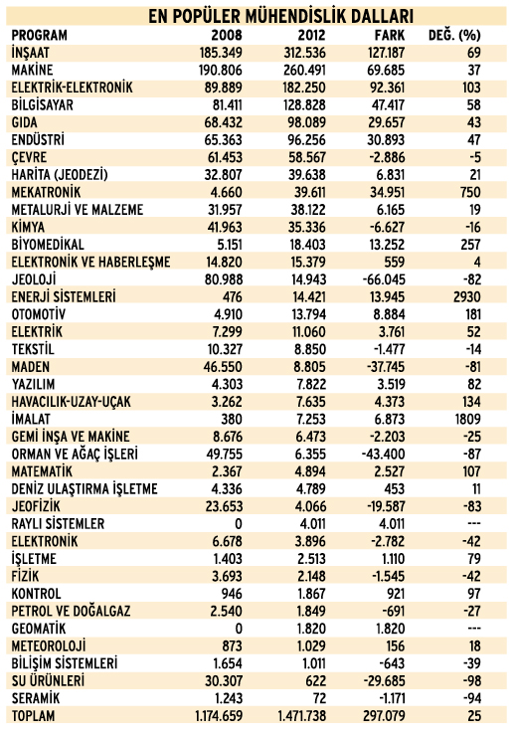
Mühendislik Bölümlerindeki Değişim

Slide 5
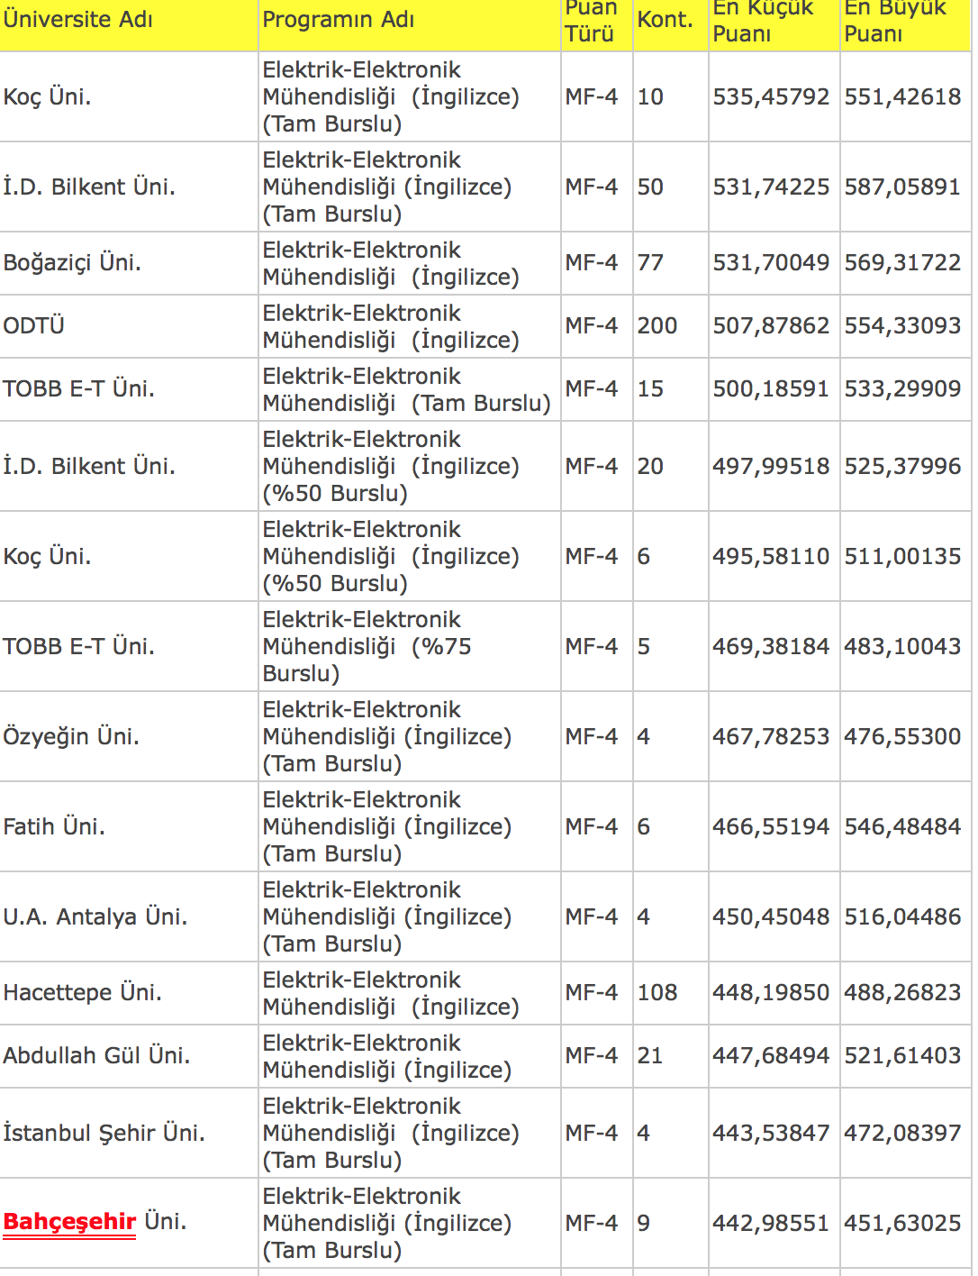
Elektrik Elektronik
Mühendisliği
Bölümleri Taban Puanları

Slide 6
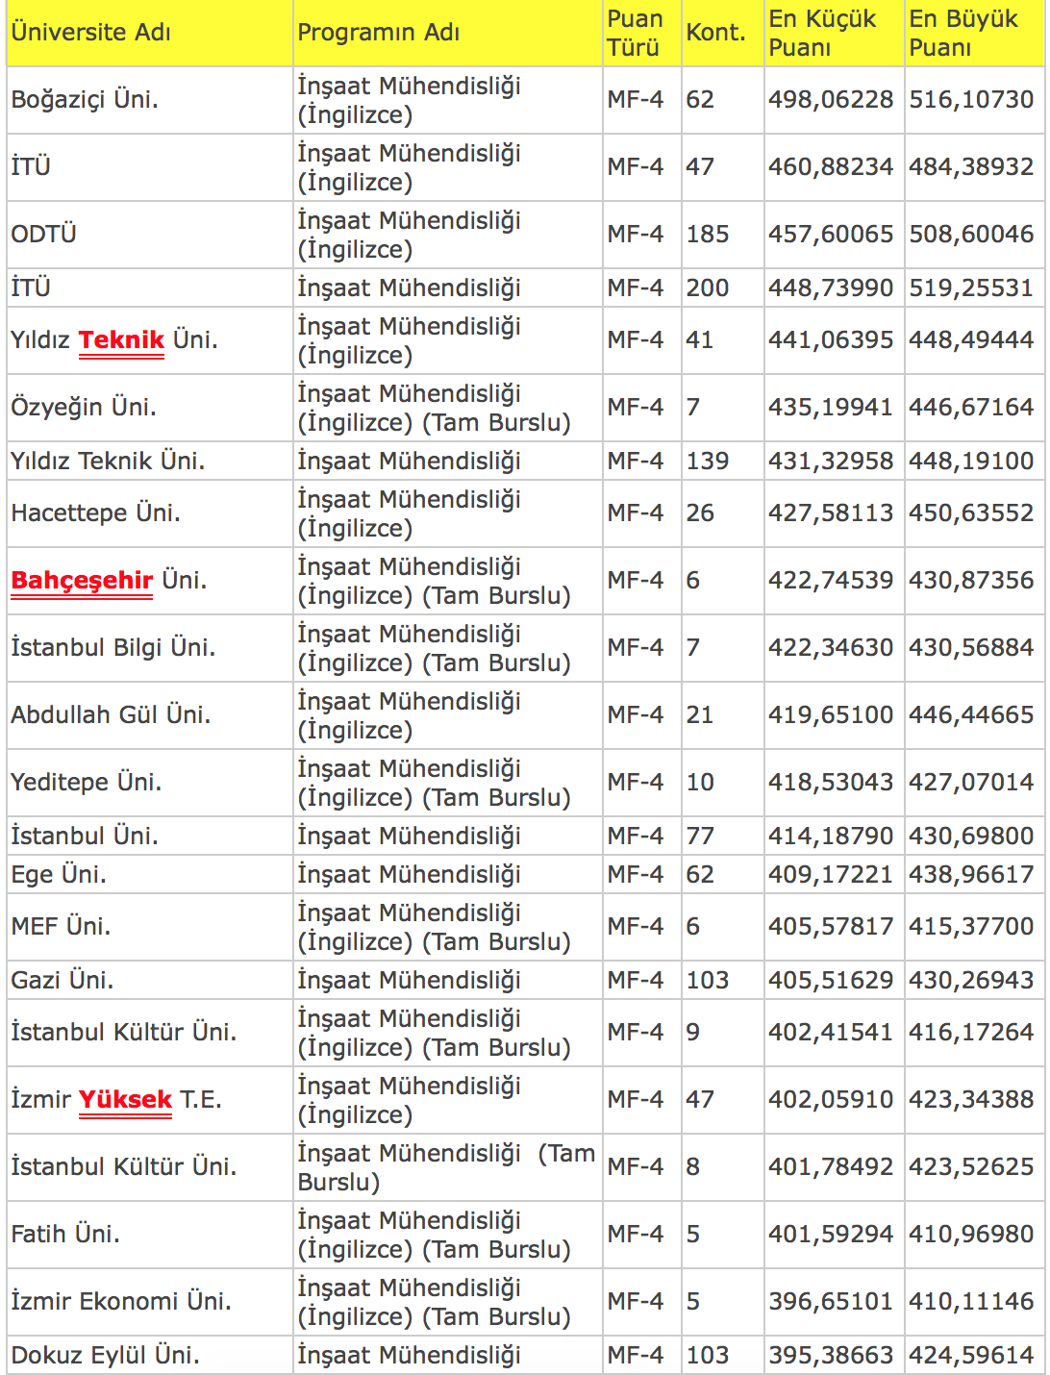
İnşaat Mühendisliği Bölümleri Taban Puanları

Slide 7
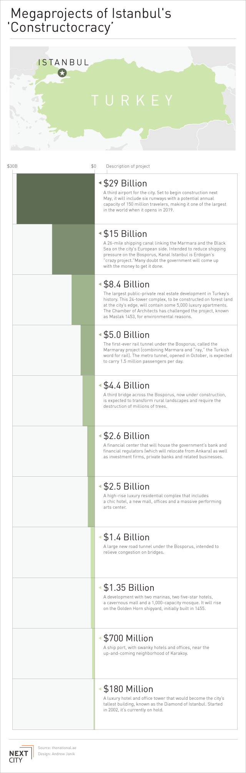
Mega Projeler

Slide 8
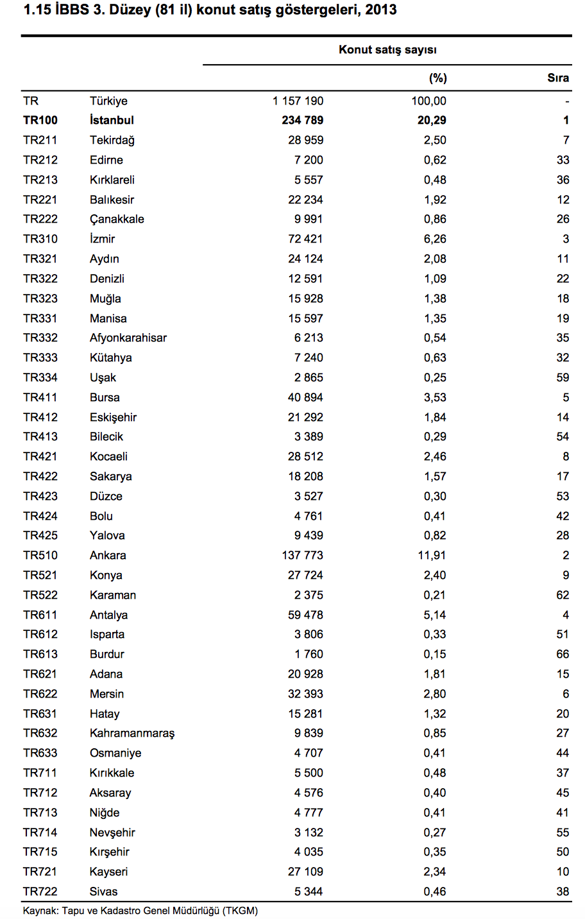
İnşaat Satış Oranları

Slide 9
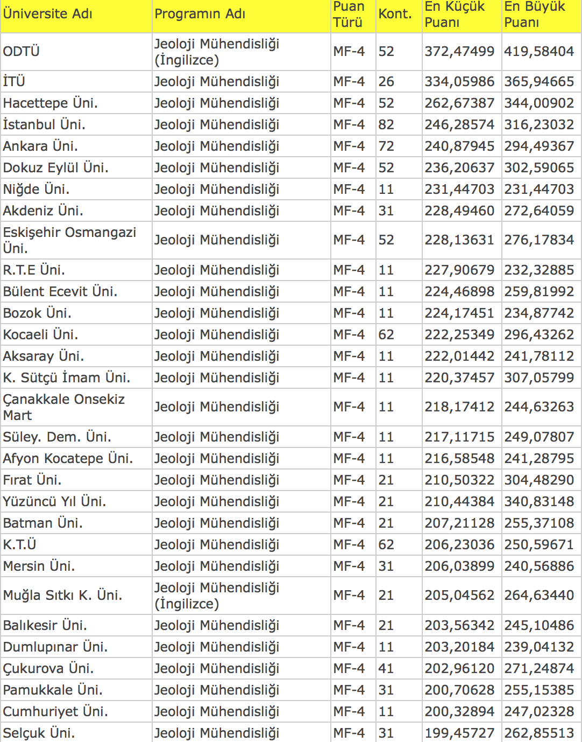
Jeoleji Mühendisliği
Taban Puanları

Slide 10
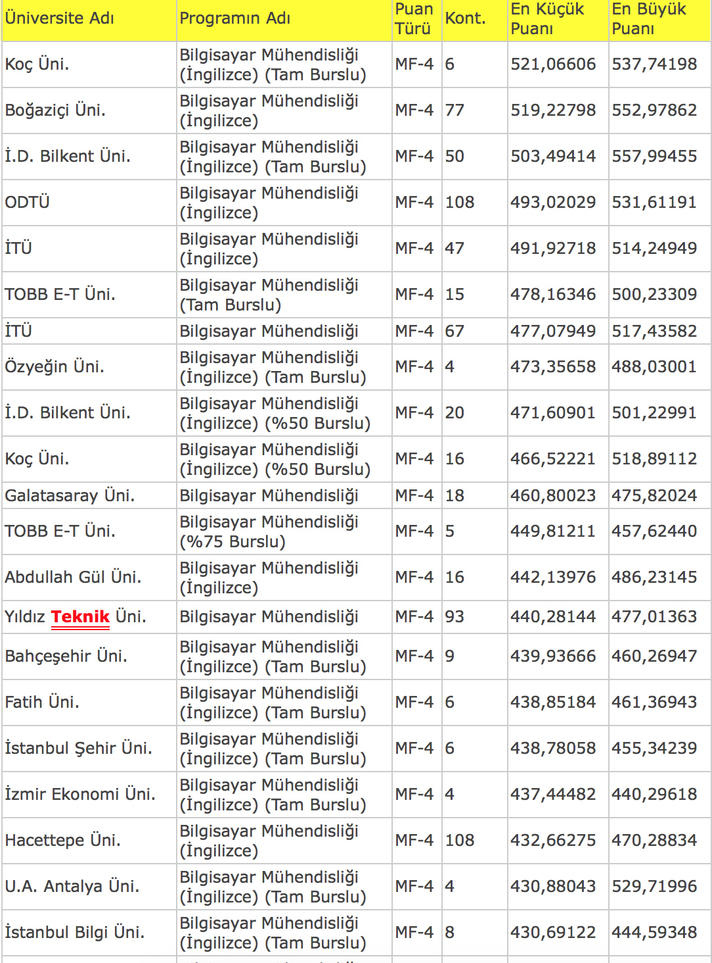
Bilgisayar Mühendisliği Taban Puanları

Slide 11
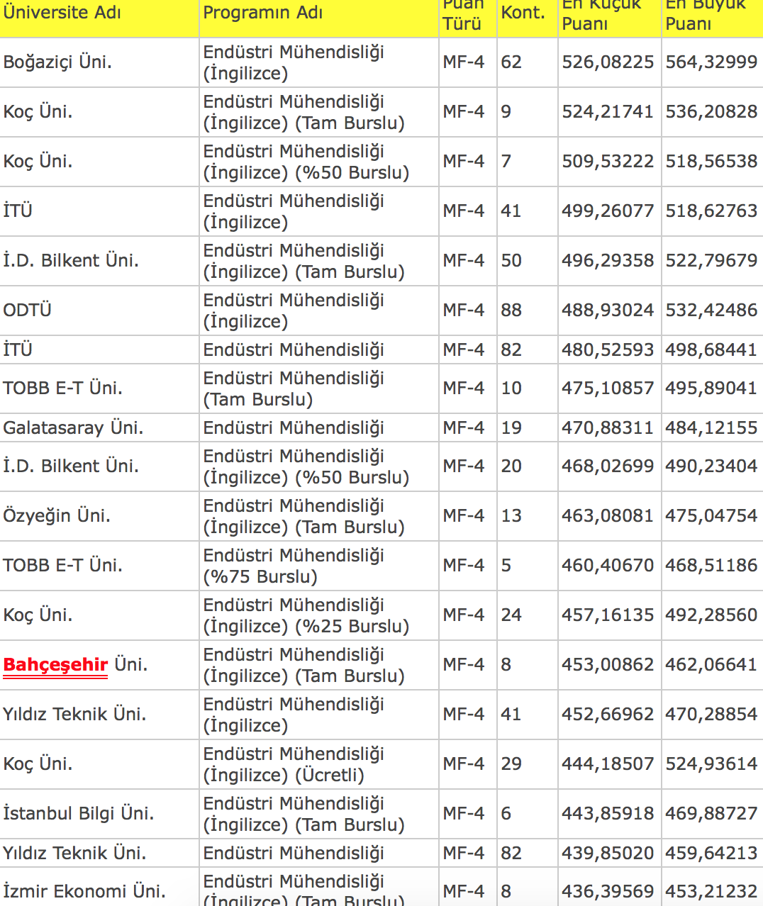
Endüstri Mühendisliği Taban Puanları

Slide 12
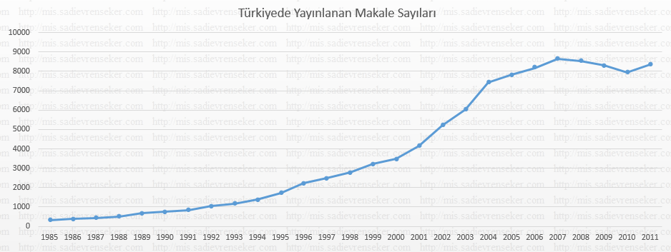
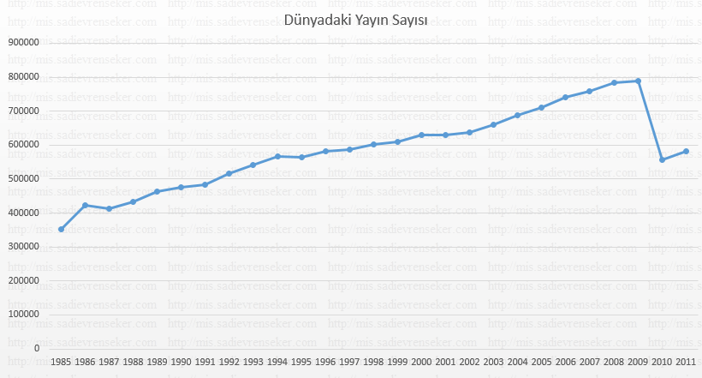
Akademik Durum

Slide 13
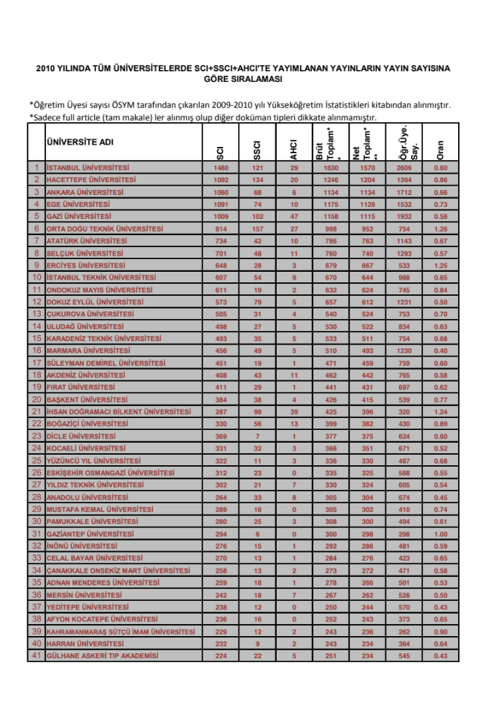
Yayın İstatistikleri

Slide 14
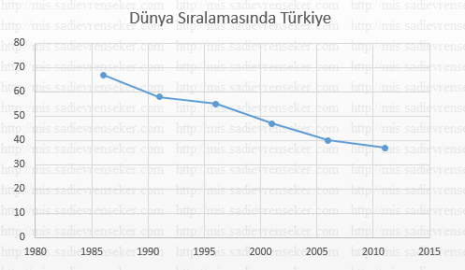
Makale Sayılarına Göre Ülkeler
China
Japan
Germany
United Kingdom
France
Italy
Korea, Rep.
South Asia
Spain
India
Australia
Netherlands
Russian Federation
Brazil
Switzerland
Sweden
Turkey
İndekslere Göre Türkiye

Slide 15
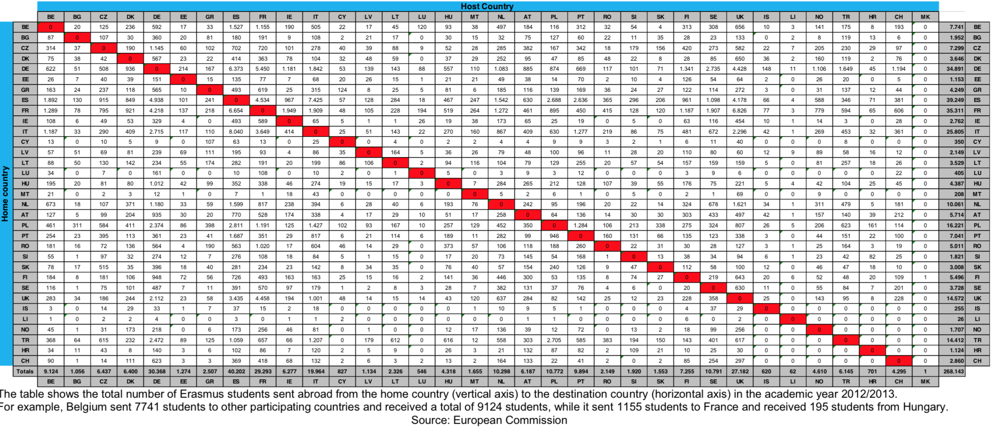
Erasmus Hareketliliği

Slide 16
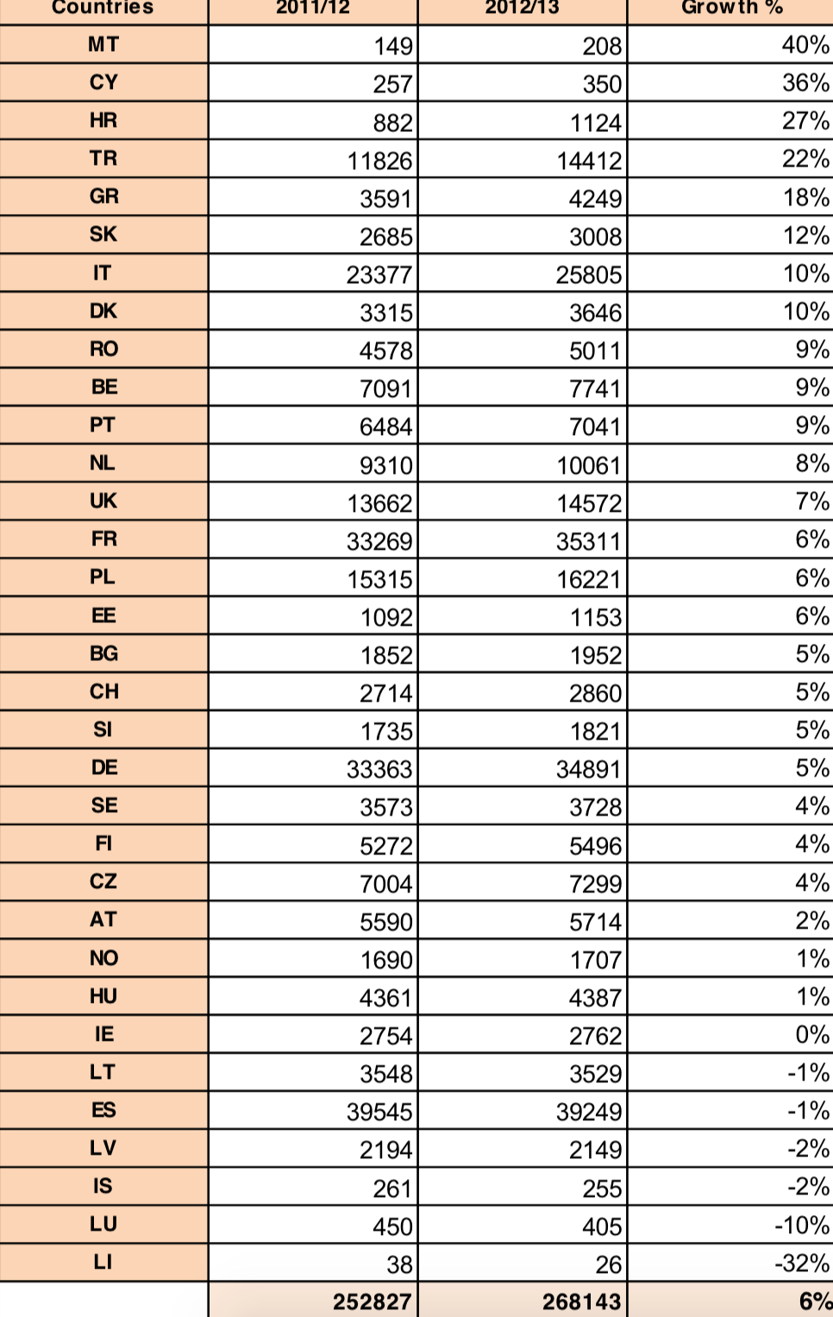
Hareketlilik Artış Hızı
(outbound)

Slide 17
AR-GE Harcamaları
Yıl | Harcama (TL) Yıllık
1990 | 1275680
1991 | 3330047
1992 | 5356814
1993 | 8776139
1994 | 13991270
1995 | 29509395
1996 | 66709069
1997 | 141781665
1998 | 260422137
1999 | 489162882
2000 | 798437970
2001 | 1291891387
2002 | 1843288038
2003 | 2197090032
2004 | 2897516250
2005 | 3835441076
2006 | 4399880662
2007 | 6091178492
2008 | 6893048199
2009 | 8087452600
2010 | 9267589617
2011 | 11154149797
2012 | 13062263394
2013 | 14807321926

Slide 18
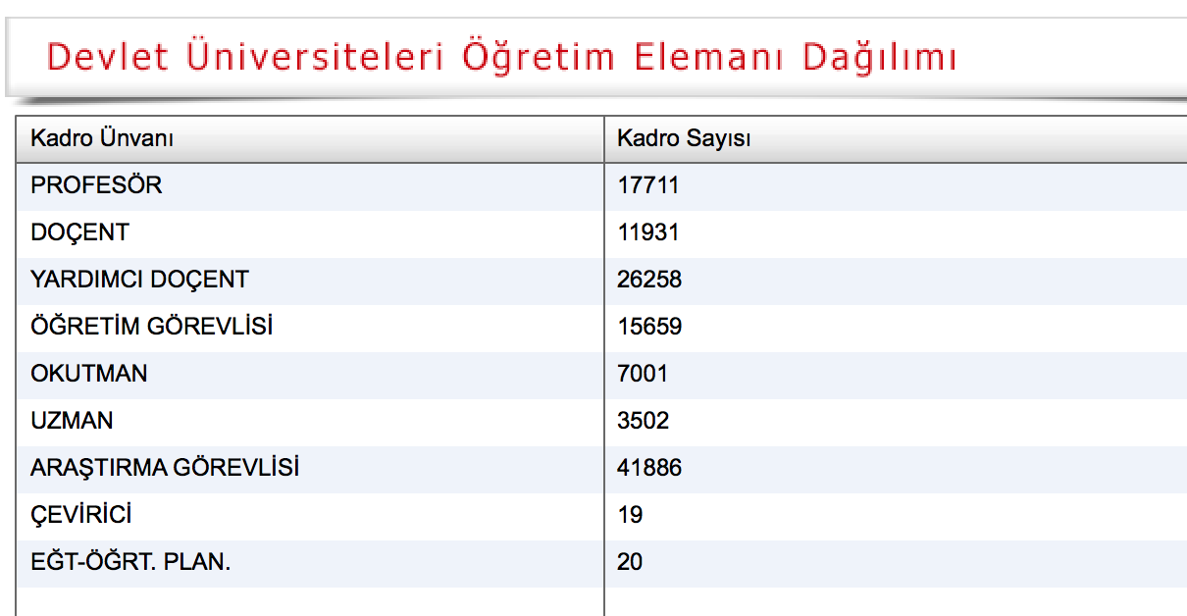
Öğretim Üyeleri (Devlet Ünv.)

Slide 19
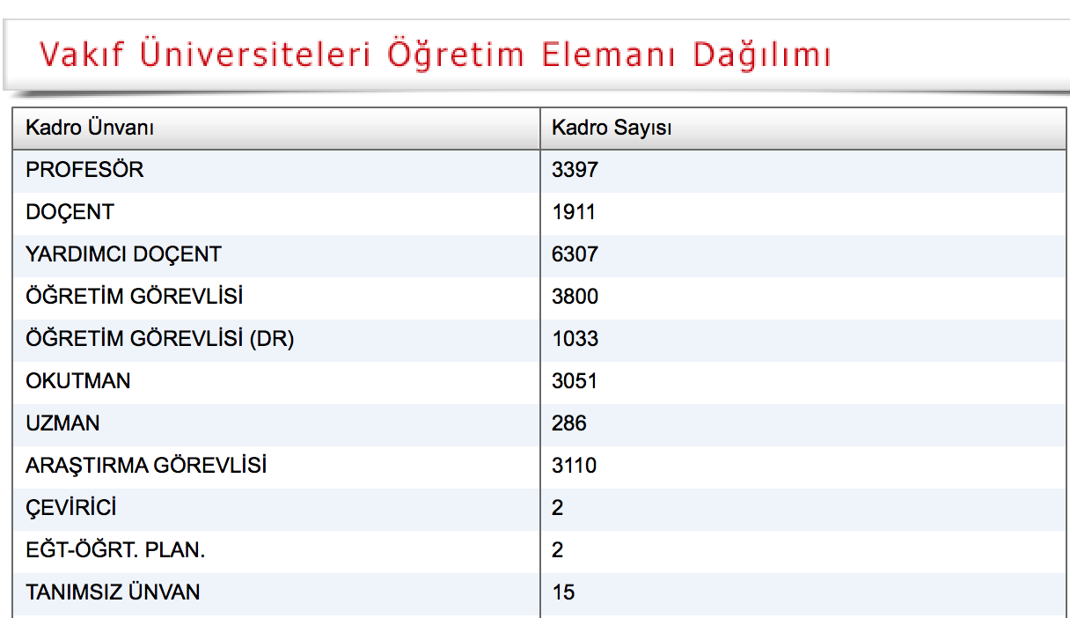
Öğretim Üyeleri (Vakıf)
Daha Fazla Bilgi için : https://istatistik.yok.gov.tr

Slide 20
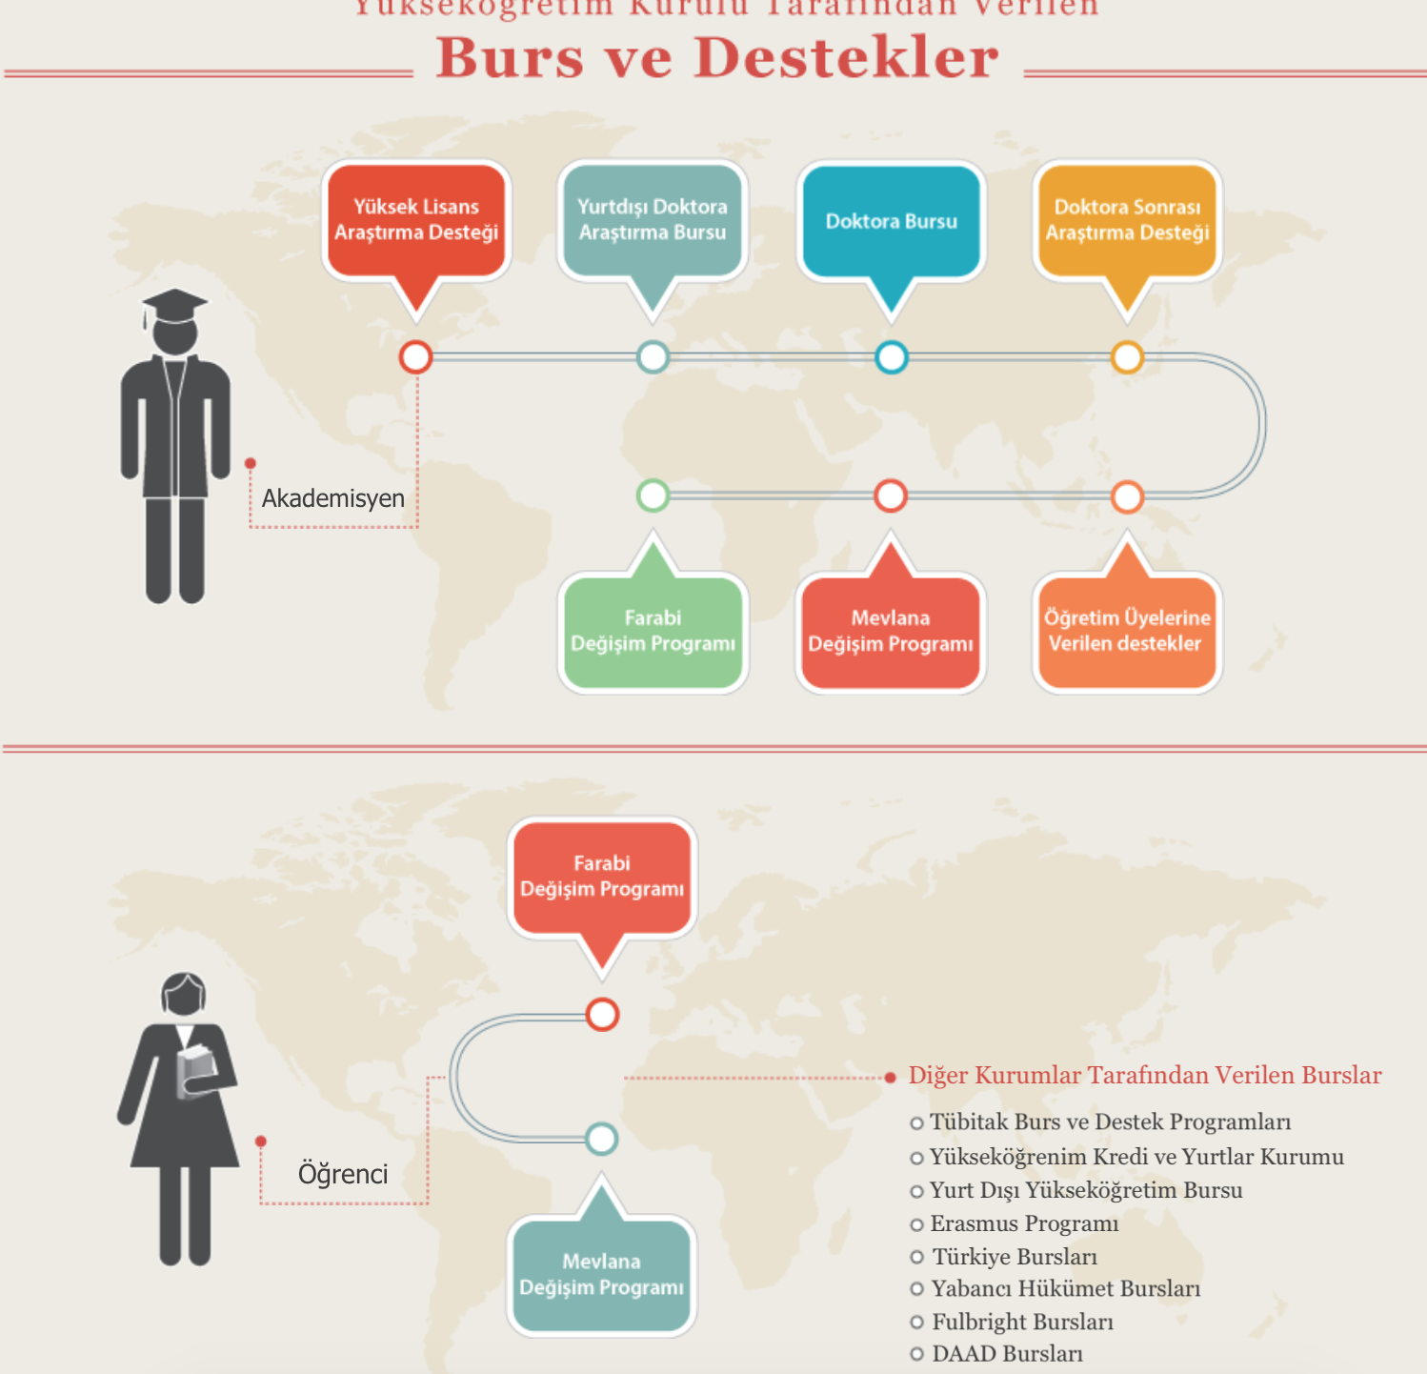
Burslar
YÖK
Tubitak
BAP
ÖYP
MEB
Diğer
Kurumlar

Slide 21
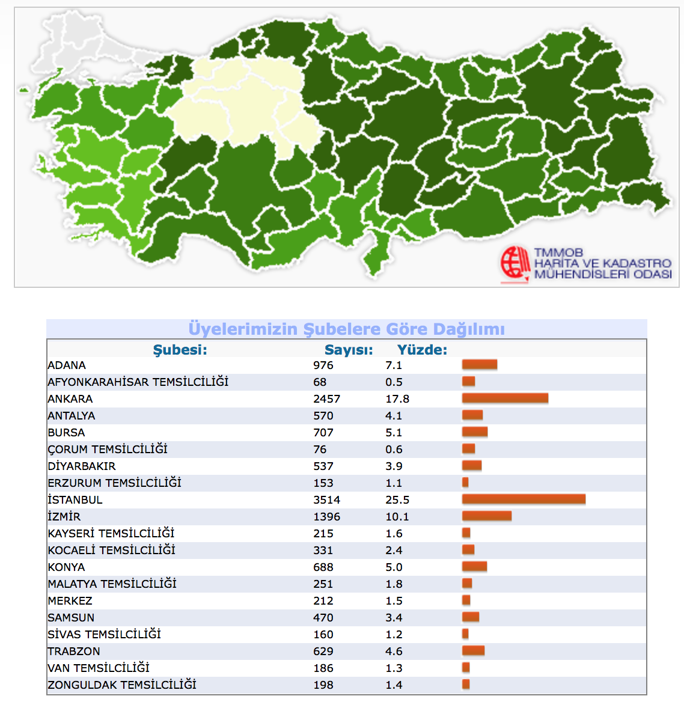
İş Hayatı – Harita Mühendisleri

Slide 22
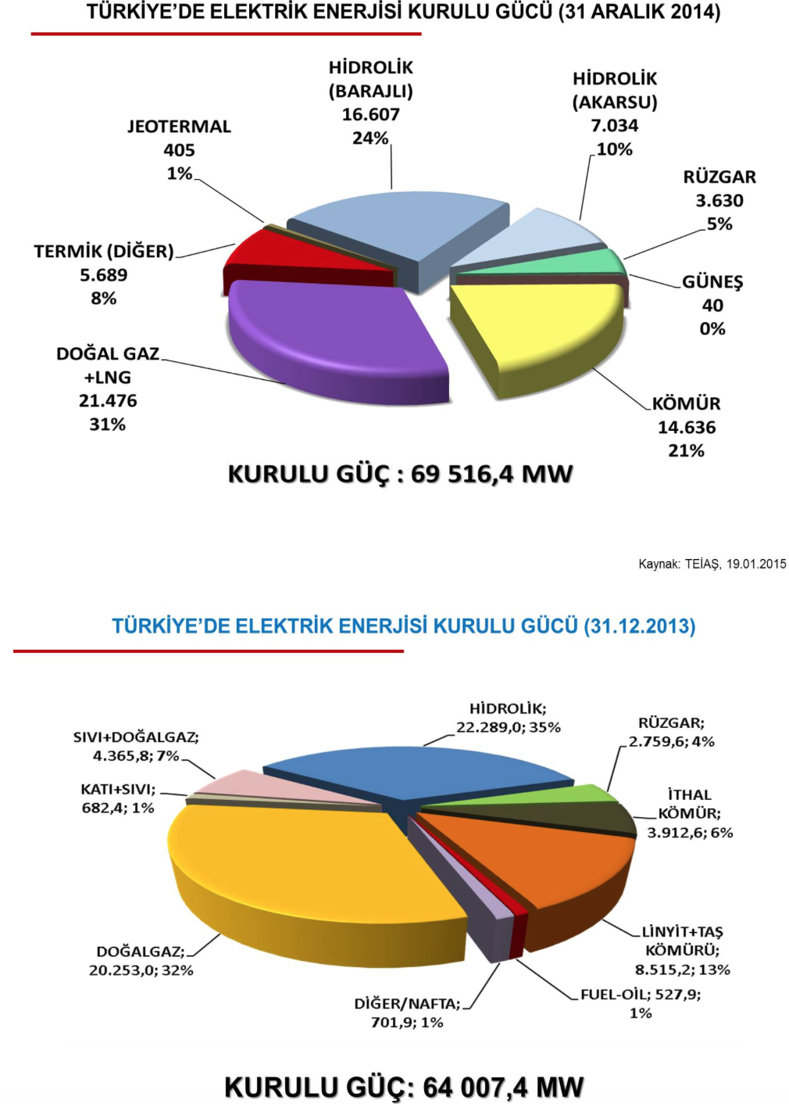
İş Hayatı – Elektrik Müh.

Slide 23
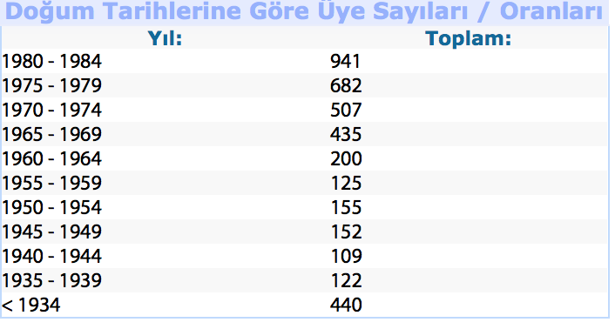
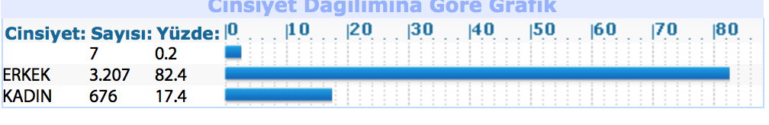
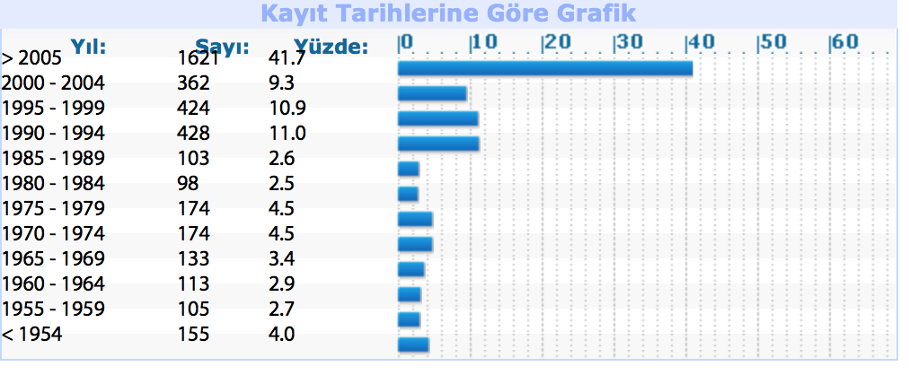
EMO

Slide 24
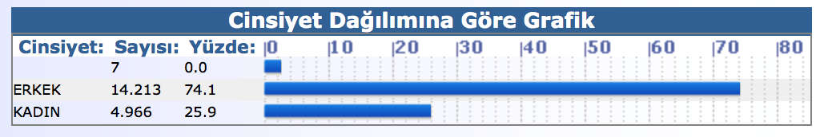
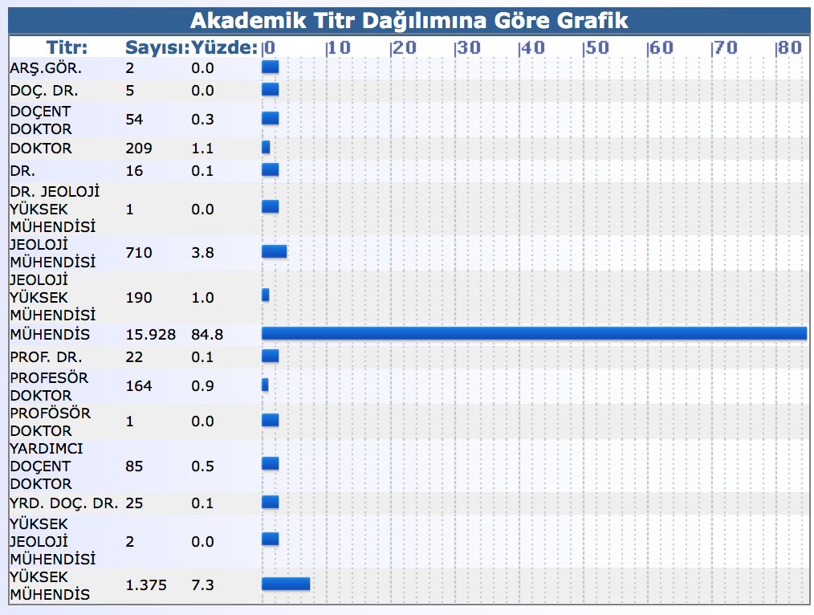
İş Hayatı – Jeoloji Müh.

Slide 25
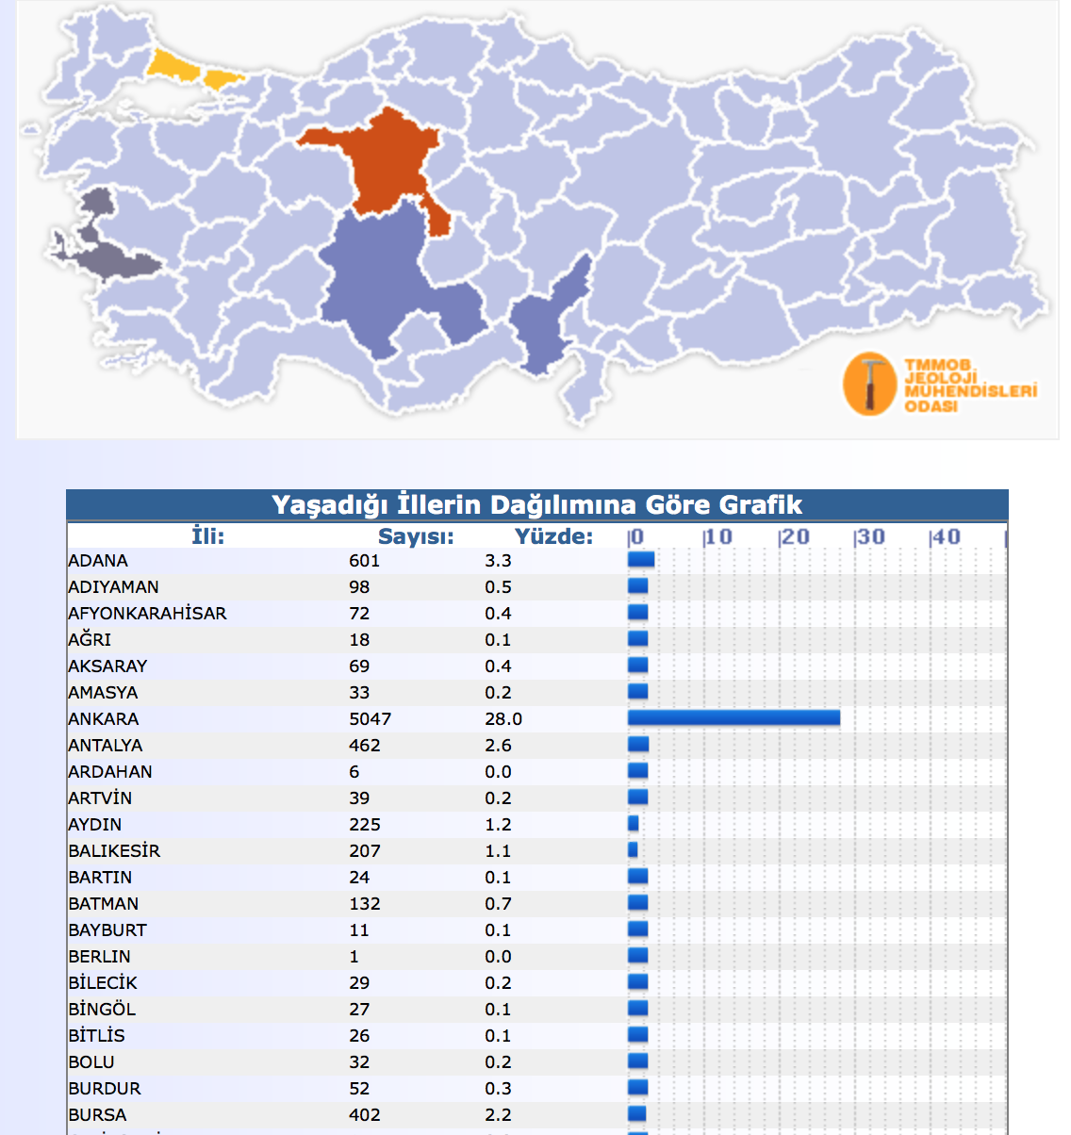
İş Hayatı – Jeoloji Müh.

Slide 26
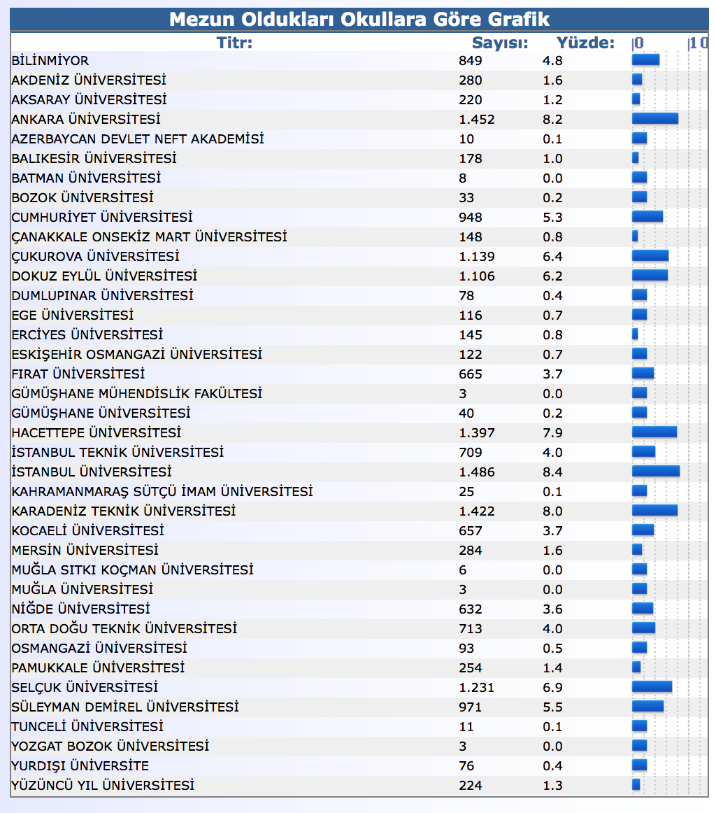
Jeoloji Müh. Mezuniyet

Slide 27
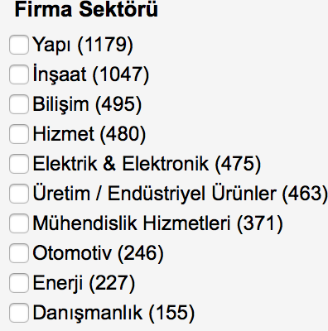
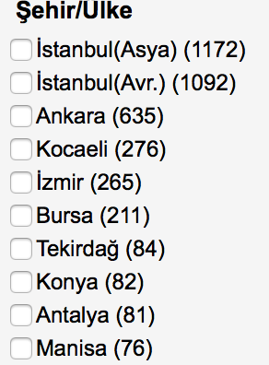
Mühendislik (genel) İlanların Dağılımı

Slide 28
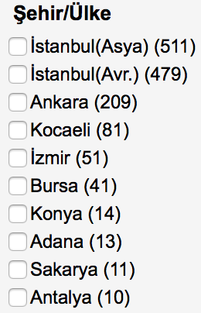
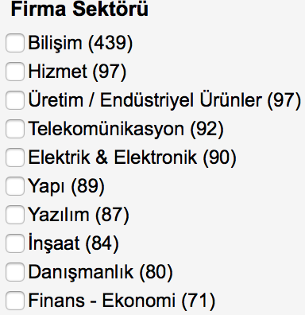
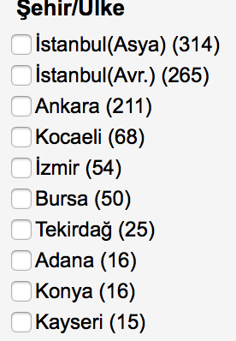
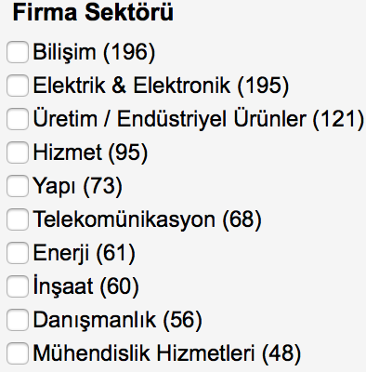
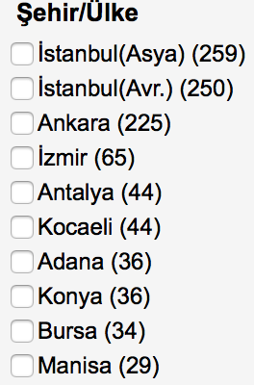
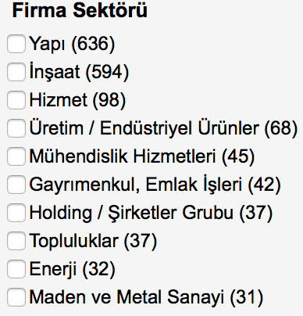
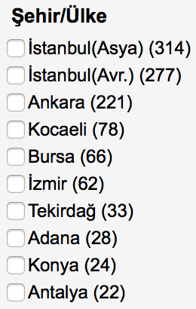
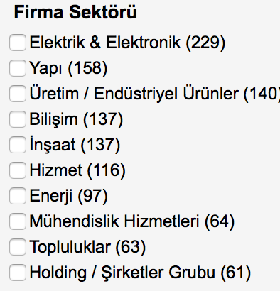
Alanlara Göre iş Dağılımları
Bilgisayar Müh.
Elektronik Müh.
İnşaat Müh.
Elektrik Müh.

Slide 29
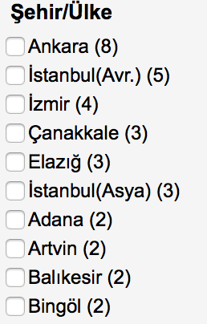
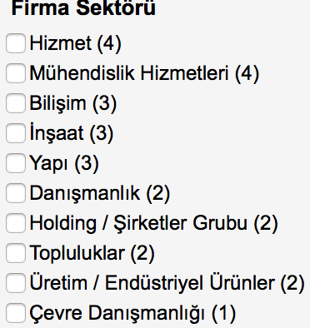
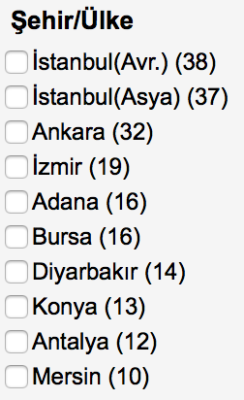
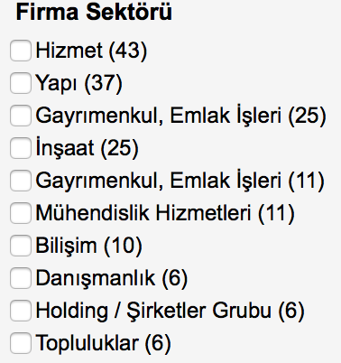
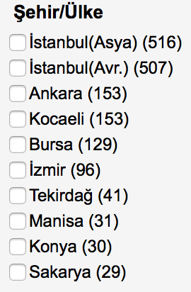
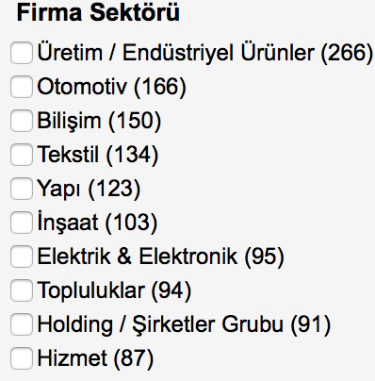
Alanlara Göre iş Dağılımları
Jeoloji Müh.
Harita Müh.
Endüstri Müh.

Slide 30
Bilgisayar Bilimleri
Yazılım Mühendisliği (Software Engineering)
Veri Tabanı Teorisi (Database Theory)
  Veri Madenciliği ve Büyük Veri (Data Mining and Big Data)
Yapay Zeka (Artificial Intelligence)
Bilgisayar Grafikleri (Computer Graphics)
Şifreleme (Cryptography)
Resim İşleme (Image Processing)
Algoritma Analizi (Theory of Algorithms)
Otomata Teorisi (Formal Languages and Automata)
Derleyici Tasarımı (Compiler Theory)
İşletim Sistemleri (Operating Systems)
Ağ Teorisi (Networking)
Bilgisayar Mimarisi (Computer Architecture)
  Mikro İşlemciler (Microprocessors)
VLSI

Slide 31
Türkiyede Bilgisayar Mezunları
Akademik çalışmalar (üniversite ve şirketlerin ar-ge bölümleri)
Yazılım geliştirme
Veritabanı yönetimi
Sistem yönetimi (ağ yönetimi ve sunucu yönetimini kapsar şekilde)
pazarlama ve satış sonrası veya öncesi teknik destek

Slide 32
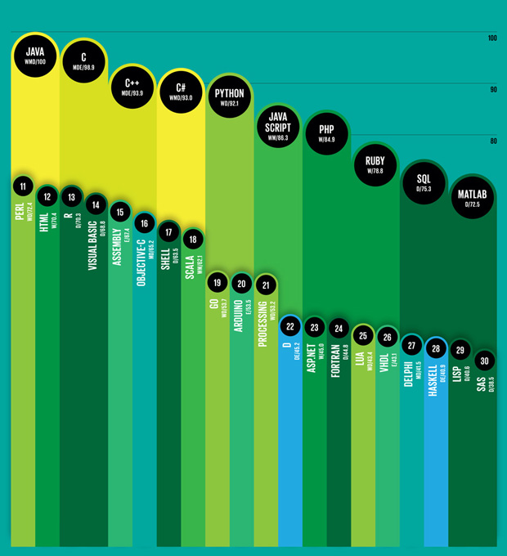
Programlama Dilleri
Dil, din, ırk ve platform bağımsız eğitim ☺

Slide 33
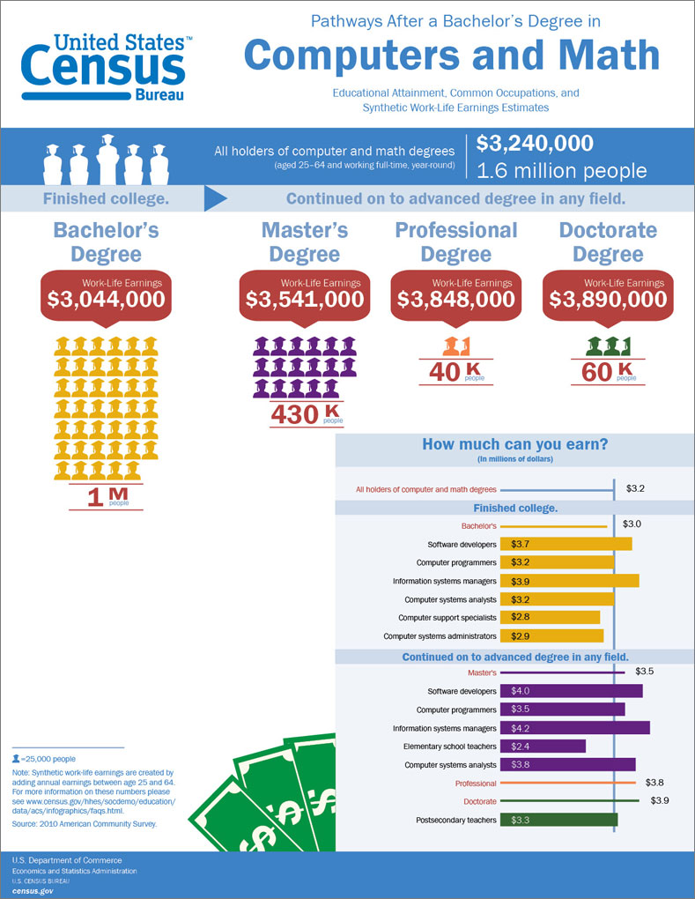
Dünyada
Durum

Slide 34
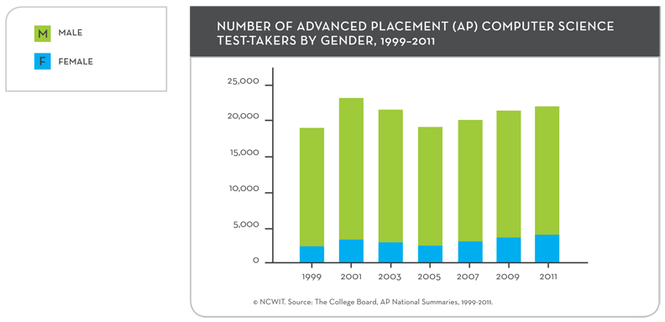
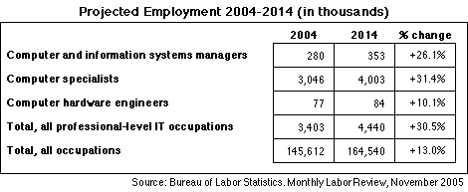
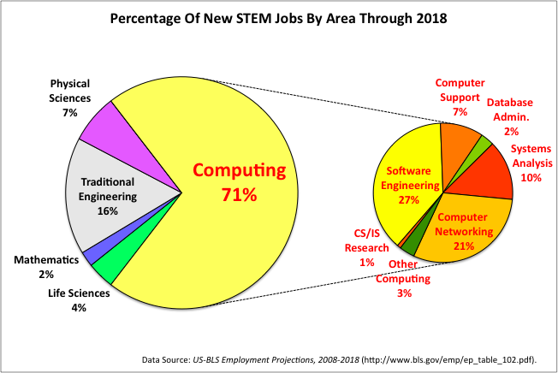
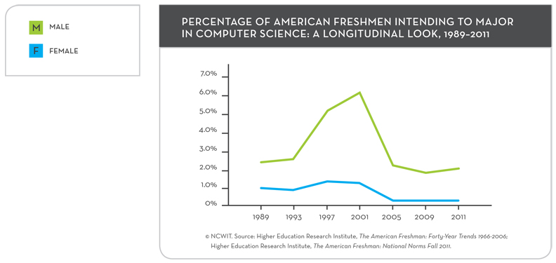
Facts

Slide 35
Endüstri Mühendisliği
OR (Yöneylem)
Statistics
OM (Operasyon)
Project Management
Financial Engineering
Value Engineering
SCM
TQM
Process Engineering
System Engineering
Ergonomics
Safety Engineering
Cost Engineering
Quality Engineering
Logistics
Facility Management

Slide 36
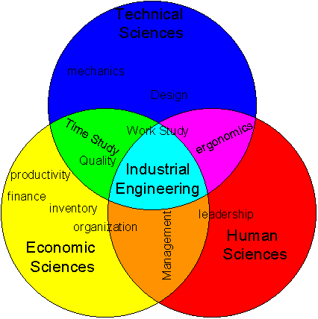
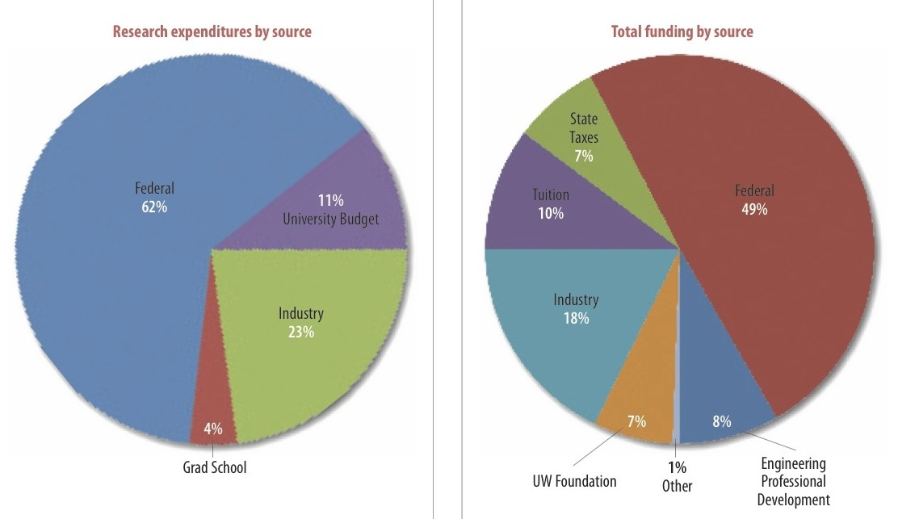
Facts

Slide 37

MIS Çalışma Alanları
Sistem Analizi ve Tasarımı (System Analysis and Design)
BT Yenilikleri ve Proje Yönetimi (IT innovations and project management)
BT'nin işletmelere etkisinin ve BT Altyapısının Yönetilmesi
Web-Tabanlı Bilgi Sistemleri ve Uygulamaları (web-based information systems and applications)
Veri ve Web Madenciliği (data and web mining)
Sosyal İşlem ve Sosyal Medya Analizleri (social computing and social media analytics)
Hizmet İşleme ve İşlem Yönetimi (services computing and process management)
Bilgi Yönetimi (knowledge management) ,
Yeşil Bilişim Sistemleri (green information systems)
Küresel Bilgi Sistemleri ve E-İşletme (global information systems and e-business)
Bilgi Sistemleri Güvenlik ve Kişisellik (information systems security and privacy)
İnsan-Bilgisayar İlişkileri (human-computer interactions)
İnsan Davranışları ve Örgüt Çalışmaları (human behavior and organizational studies)
Bilgi Sistemlerinin sosyal ve kültürel yönleri (social and cultural aspects of information systems)
Ekonomi ve Bilgi Sistemleri (economics and information systems)
Sağlıkta, Devlette ve Diğer Kurumlarda Bilgi Sistemleri ve Uygulamaları (emerging information systems applications in health, government, and other organizations

Slide 38
MIS Eğitimi
İş Zekası (Business Intelligence)
Veri Kaynakları Yönetimi (Data Resources Management)
Veri Madenciliği (Data Mining)
Sistem Analizi Modellenmesi ve Tasarımı (System Analysis Modelling and Design)
Bilgi Teknolojileri için Stratejik Planlama (Strategic Planning for Information Technologies)
Teknoloji Yönetimi (Technology Management)
Karar Destek (Desicion Support)
Elektronik İşletme (e-business)
Kurumsal Kaynak Planlama (ERP, Enterprise Resource Planning)
Veri ve Süreç Modelleme (Data and Process Modelling)
İş Süreç Yönetimi (Business Process Management)
Bilgi Sistemleri Denetleme (Information Systems Auditing)

Slide 39
MIS Faaliyet Alanları
Uygulama Mimarisinin Tedariği (the provision of applications architecture)
Derin Sistem Analizi (in-depth systems analysis)
Sistem ve Uygulama Tasarımı (systems and applications design)
Veri Tabanı Yönetimi (database administration)
Uygulama ve Ağ Entegrasyonu(application and network integration)
Yazılım Programlama (software programming)
Test ve Gerçekleme (testing and implementation)
Dokümantasyon (documentation)
Üretim Servisleri (production services)

Slide 40
Tartışma
Şadi Evren ŞEKER
www.sadievrenseker.com
seminer@sadievrenseker.com
www.bilgisayarkavramlari.com
www.missozluk.com
www.bilvs.com
Sorular?

